Slide 1
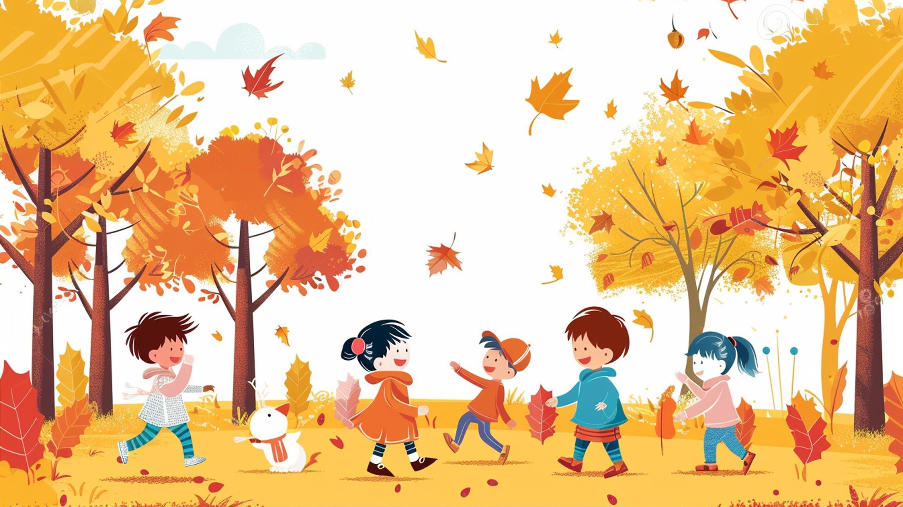


Slide 2
Thứ Hai ngày 15 tháng 12 năm 2025
Mĩ thuật
Chủ đề 3: MÁI ẤM GIA ĐÌNH
Bài 3: Gia đình yêu thương ( Tiết 1)

Slide 3
CHUẨN BỊ
Vở bài tập Mĩ thuật ( giấy vẽ a4),
bút chì, tẩy, màu vẽ, ...

Slide 4

1. KHÁM PHÁ

Slide 5
Tìm hiểu về hoạt động gia đình

Slide 6
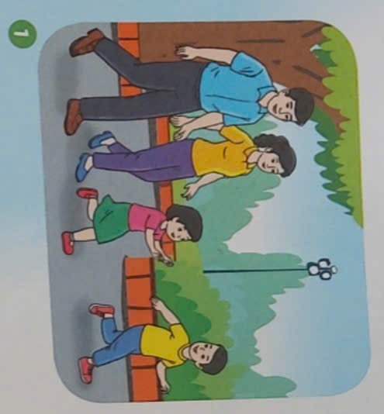

QUAN SÁT HÌNH
1. Hoạt động được thể hiện trong hình?
2. Các thành viên tham gia hoạt động?

Slide 7
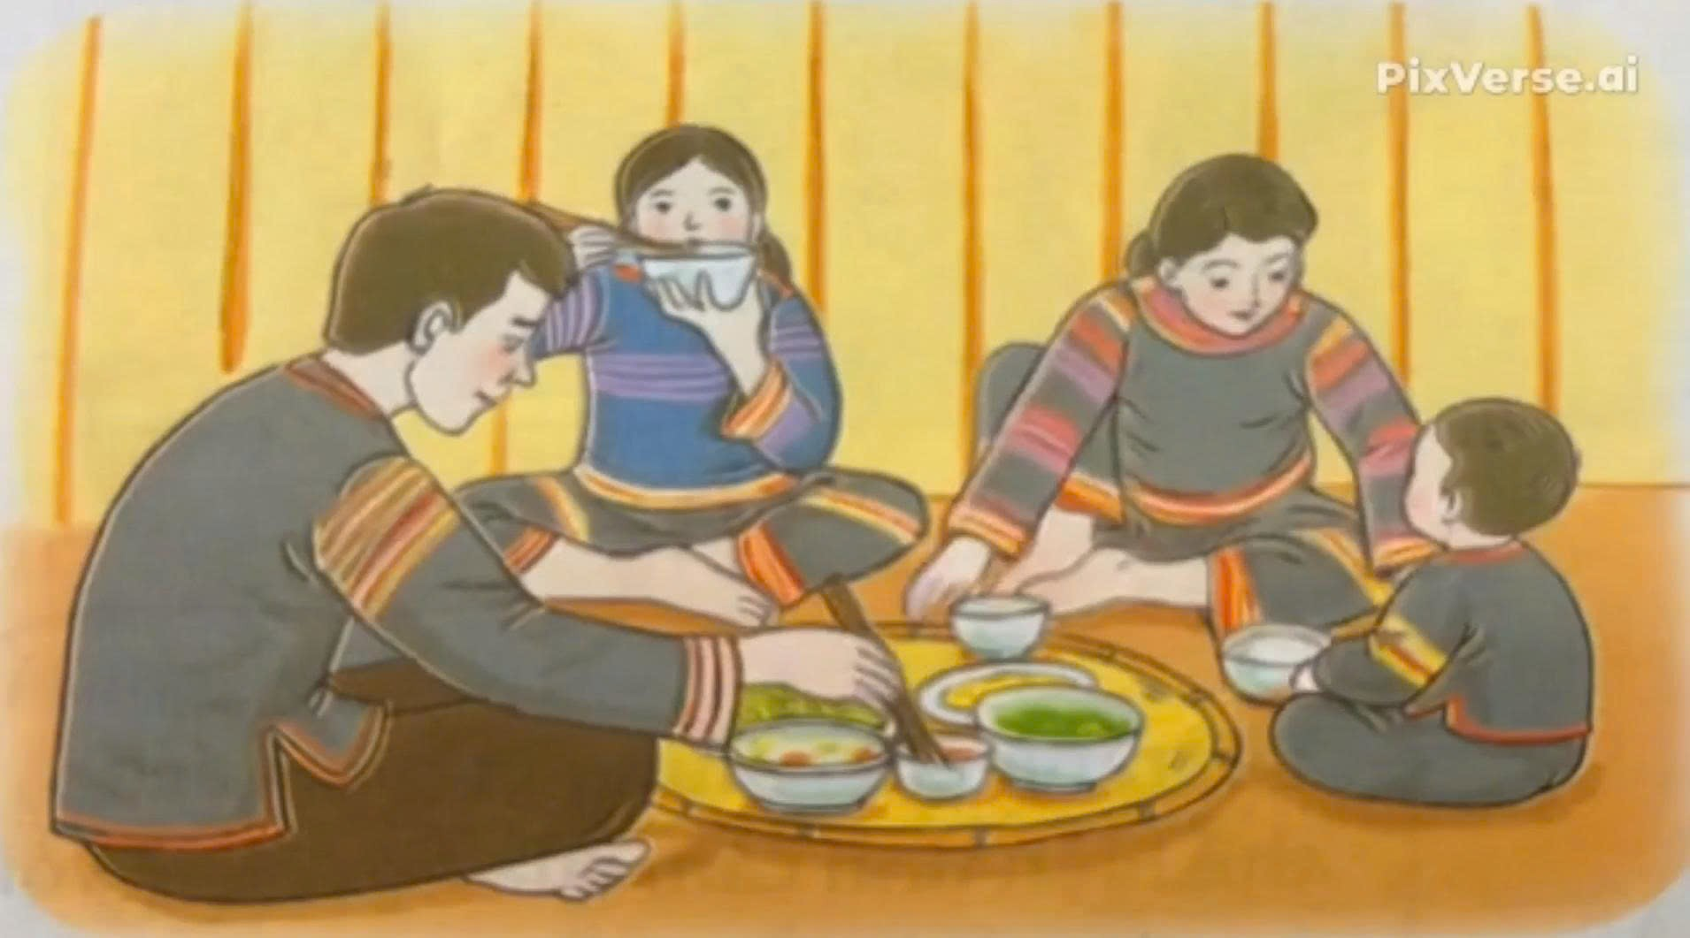
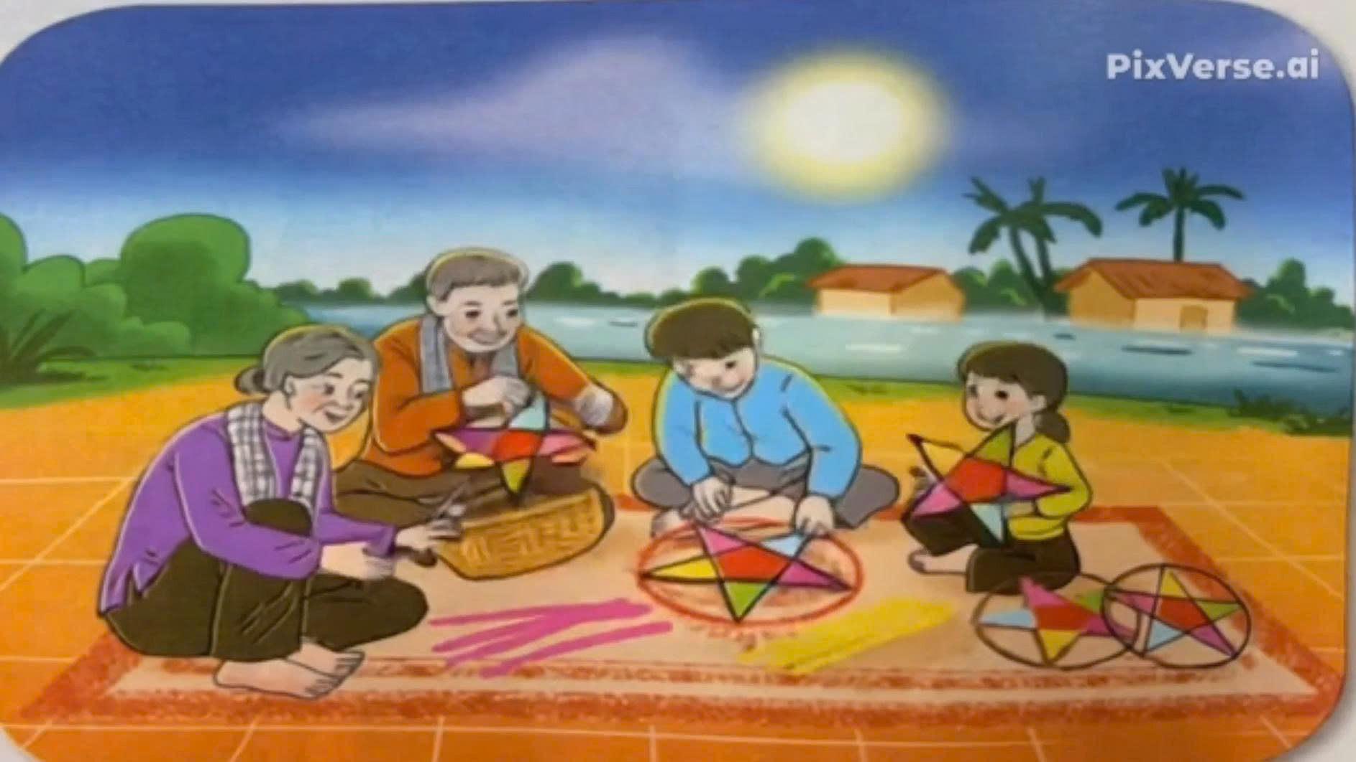
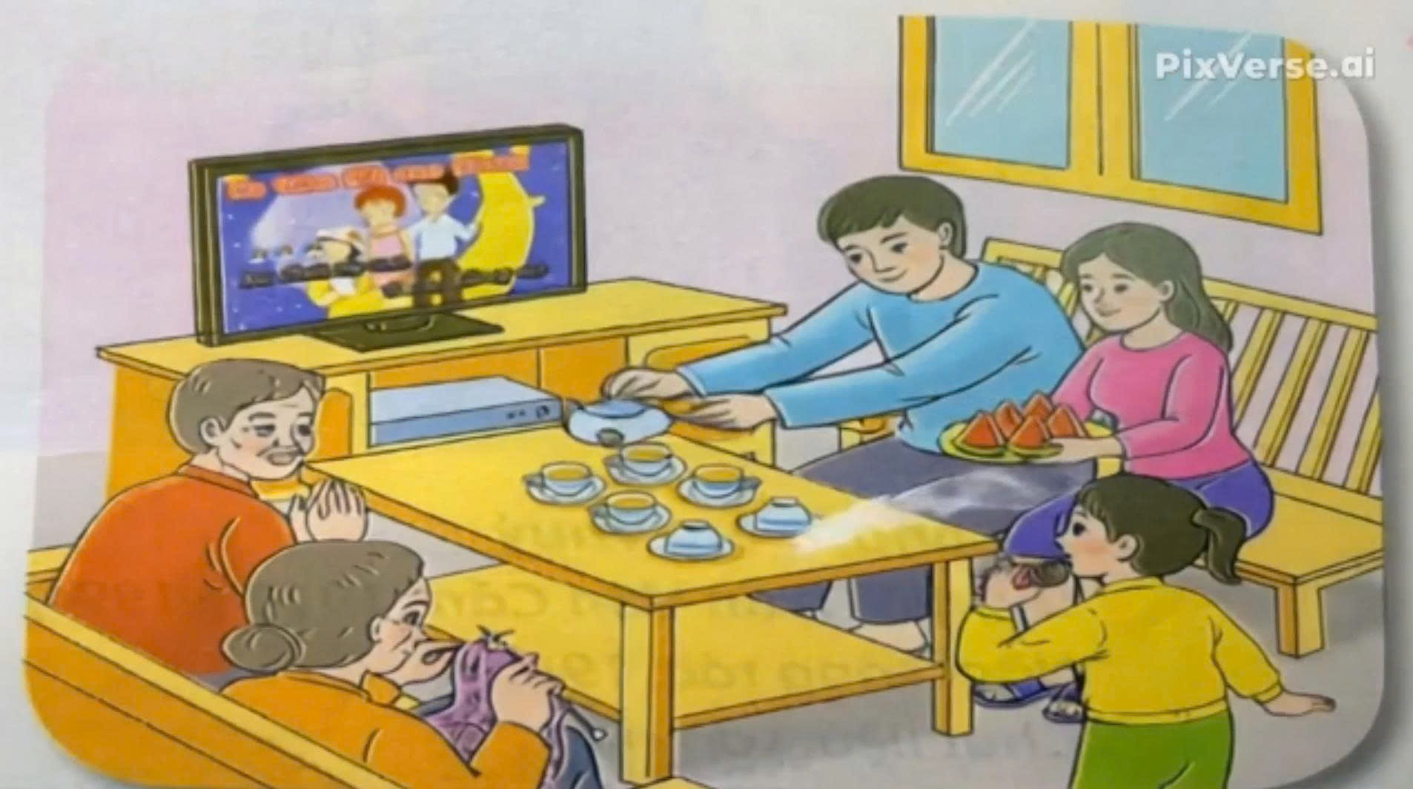
QUAN SÁT HÌNH VÀ THẢO LUẬN NHÓM
- Nội dung thảo luận:
1. Hoạt động được thể hiện trong hình?
2. Các thành viên tham gia hoạt động?
2
3
4

Slide 8
Em hãy kể các hoạt động thường ngày ở gia đình mình?

Slide 9
2. KIẾN TẠO
KIẾN THỨC – KĨ NĂNG

Slide 10
Cách vẽ tranh về hoạt động gia đình

Slide 11
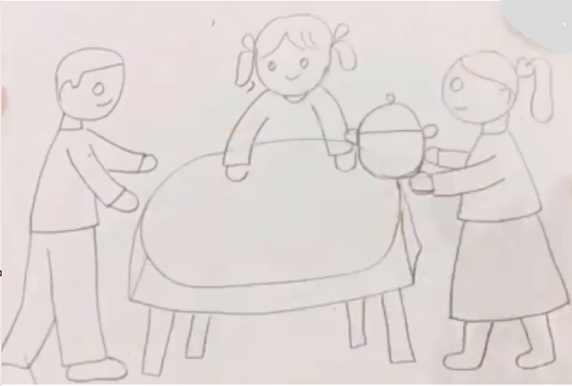
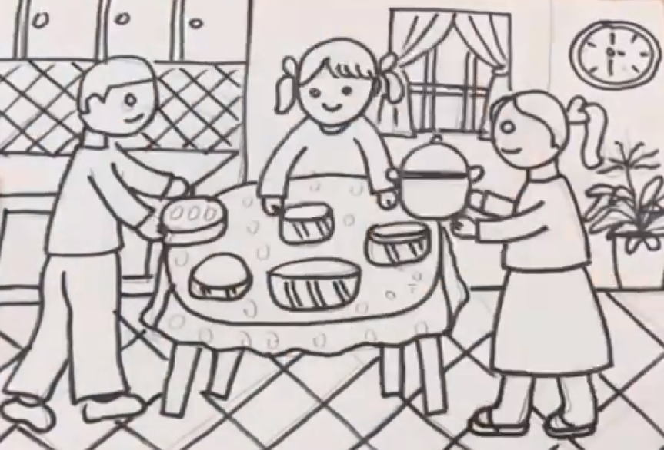
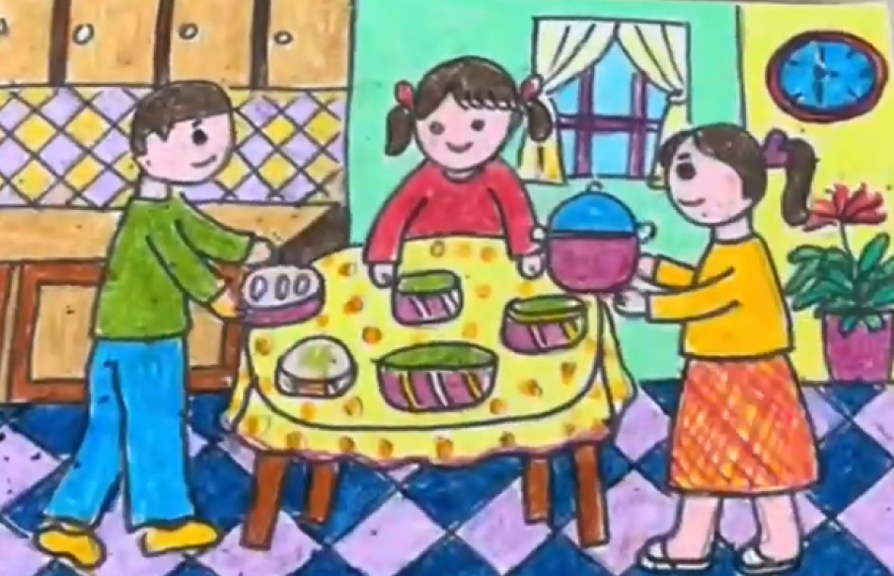
CÁC BƯỚC VẼ TRANH VỀ HOẠT ĐỘNG GIA ĐÌNH
Bước 1:
Vẽ các nhân vật
Bước 2:
Vẽ cảnh vật phù hợp
Bước 3:
Vẽ màu hoàn thiện bức tranh

Slide 12

Hình dáng người, đồ vật kết hợp với màu sắc, chất liệu có thể mô tả được khung cảnh gia đình.

Slide 13
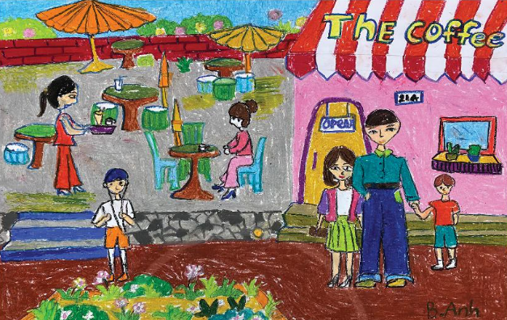
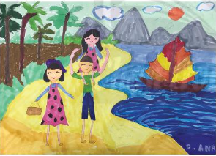
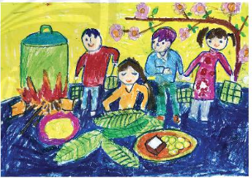
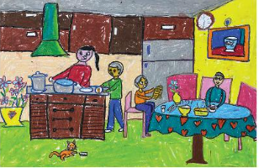
THAM KHẢO TRANH VẼ CỦA HỌC SINH
1. Bảo Anh. Chất liệu màu sáp
2. Diệp Anh. Chất liệu màu nước và màu dạ
3. Quốc Cường. Chất liệu màu sáp
4. Minh Tiến. Chất liệu màu sáp

Slide 14
3. LUYỆN TẬP – SÁNG TẠO

Slide 15
CẢM NHẬN, CHIA SẺ

Slide 16


XIN CHÂN THÀNH CẢM ƠN
QUÝ BAN GIÁM KHẢO, CÁC THẦY CÔ GIÁO VÀ CÁC EM HỌC SINH

